Slide 1
ÁCIDOS NUCLEICOS
4to Medio
Profesora: Paula Céspedes D.

Slide 2
Objetivo
Conocer los tipos de ácidos nucleicos, sus estructuras y funciones.

Slide 3
Los ácidos nucleicos son polímeros naturales de elevada masa molecular, que juegan un papel esencial en la síntesis de proteínas. Existen dos tipos de moléculas de ácidos nucleicos: ácido desoxirribonucleico (ADN) que almacena la información genética y se encuentra en el núcleo de la célula y el ácido ribonucleico (ARN) que transporta dicha información y se encuentra en el citoplasma. Se encuentran en todas las células desde las bacterias al ser humano, incluidos los virus que no son células, y además, en organelos celulares como mitocondrias y cloroplastos.

Slide 4
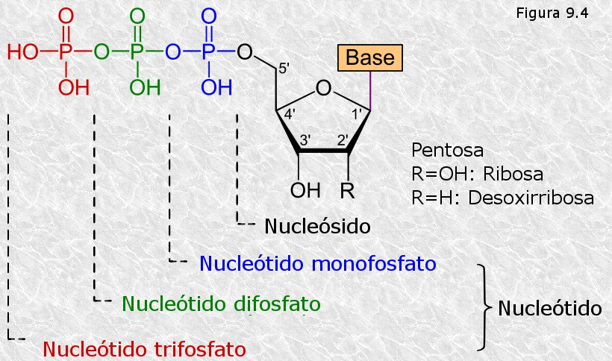
Ambos, están formados por monómeros llamados nucleótidos, cada uno de los cuales está formado a su vez, por un grupo fosfato, una pentosa y una base nitrogenada, la unión de las dos últimas se conoce como nucleósido, como se presenta en la siguiente imagen:

Slide 5
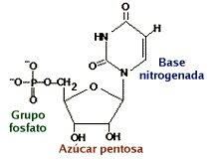
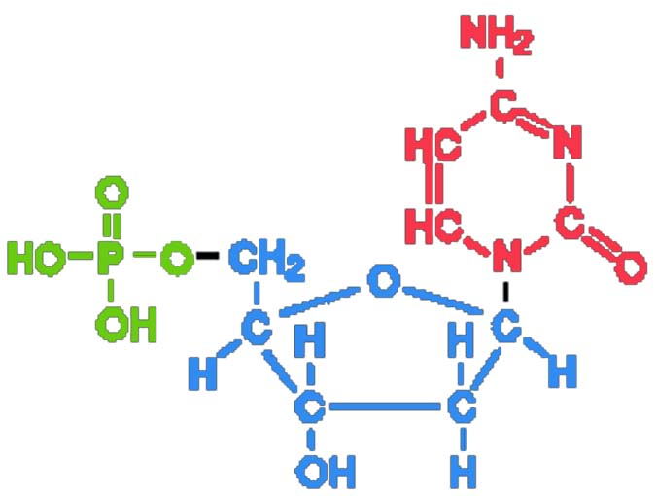

Slide 6
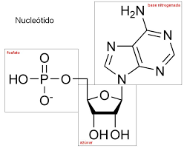
BASE NITROGENADA
Es una estructura carbonada cíclica con propiedades básicas. Existen 2 tipos de bases nitrogenadas que son Pirimidinas y Purinas:

Slide 7
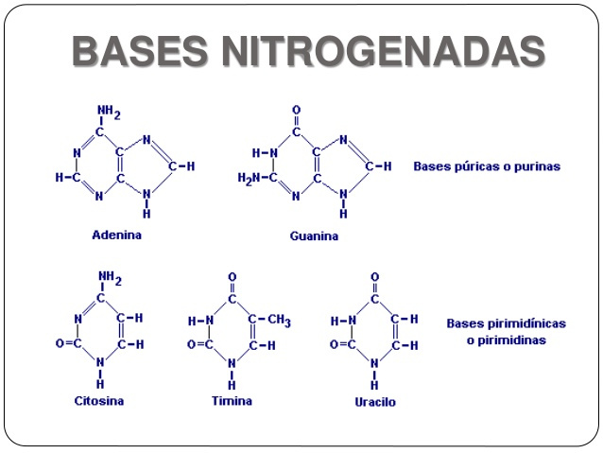

Slide 8
Tres de ellas son comunes entre las moléculas de ADN y de ARN, que son la Citosina, Adenina y Guanina, y dos específicas, la Timina en el ADN y el Uracilo en el ARN.

Slide 9
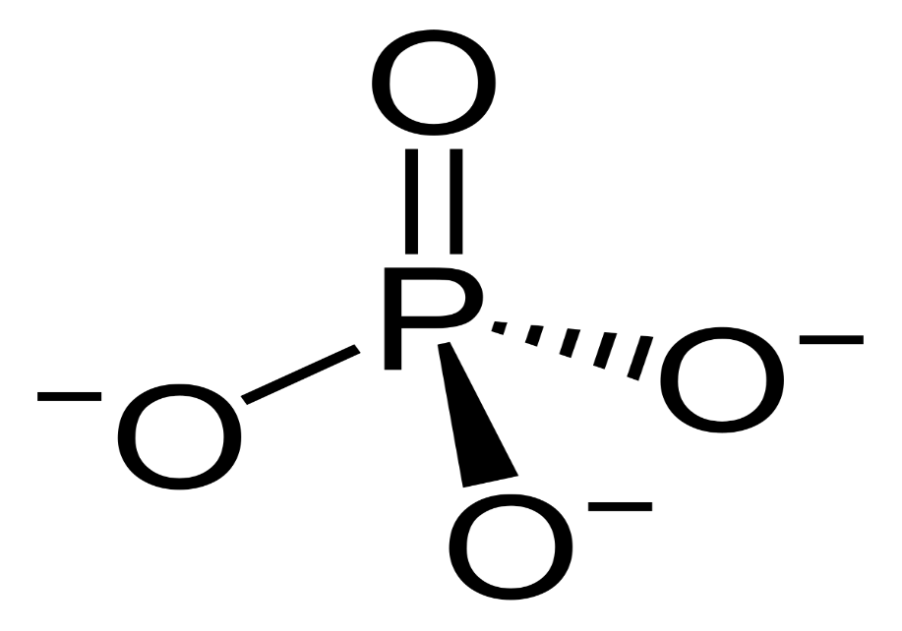
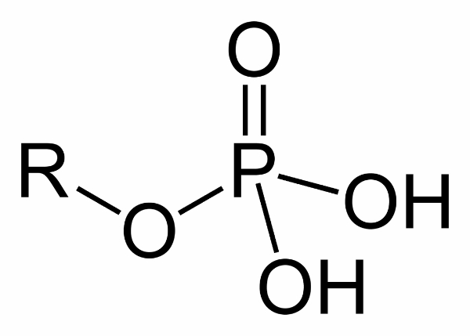
GRUPO FOSFATO
Proviene de una molécula inorgánica llamada ácido fosfórico (H₃PO₄), que al perder sus átomos de hidrógeno tiene enlaces disponibles para unirse a otros átomos como grupo fosfato. Está presente en ambos ácidos nucleicos, unido a la pentosa como se muestra la siguiente imagen:

Slide 10
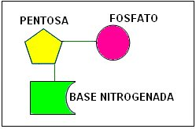

Slide 11
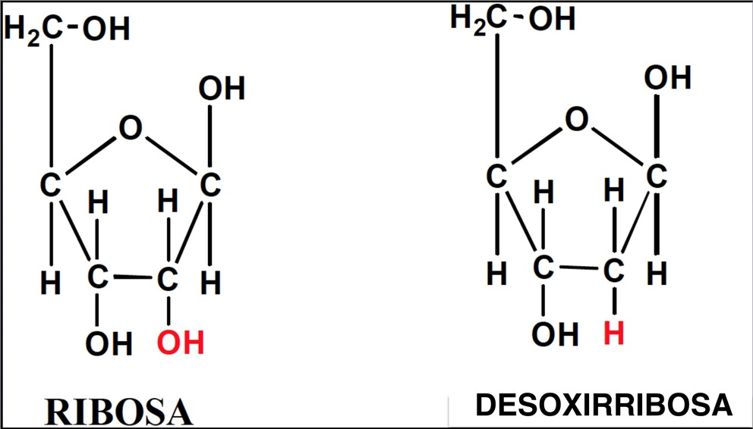
PENTOSA
Corresponde a un monosacárido (unidades básicas de los carbohidratos) de cinco átomos de carbono. En el ADN la pentosa corresponde a la desoxirribosa y en el ARN a la ribosa, cuyas respectivas estructuras se presentan en la siguiente imagen:

Slide 12
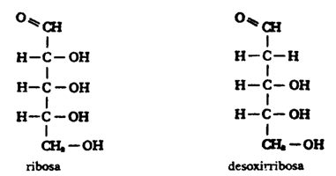

Slide 13
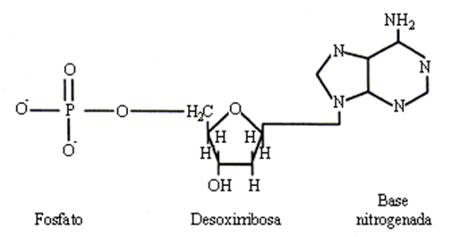
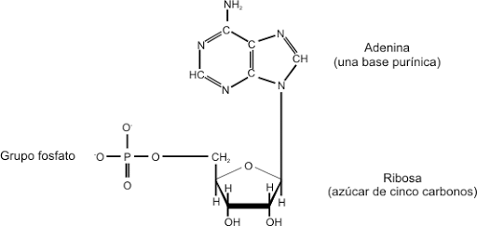

Slide 14
ACTIVIDAD
1. Complete el siguiente recuadro sobre la estructura de los ácidos nucleicos:
 | GRUPO | PENTOSA | BASE NITROGENADA
ADN | Fosfato | Desoxirribosa | Adenina, citosina, guanina, timina
ARN | Fosfato | Ribosa | Adenina, citosina, guanina, uracilo

Slide 15
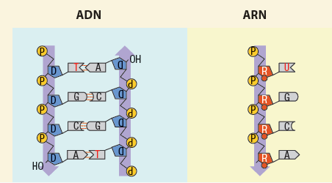

Slide 16
Observando la imagen anterior sobre las cadenas de ADN y ARN, respondan las siguientes preguntas:
a) ¿Qué diferencias y semejanzas observas al comparar ambas cadenas?
R: semejanza: ambas contienen un grupo fosfato.
diferencias: bases nitrogenadas y pentosa. Estructura de la cadena.
b) ¿Qué función cumple en nuestro organismo el ADN y el ARN?
R: El ADN contiene la información genética y el ARN actúa como mensajero o intermediario de la información del ADN.

